Slide 1
ブランチ
コピー
統合
トランク
コピー
コピー
タグB
タグA

Slide 2
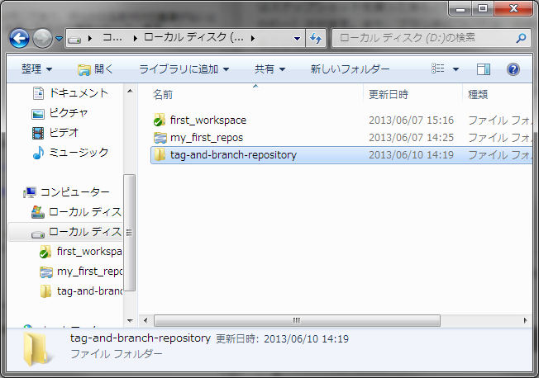

Slide 3
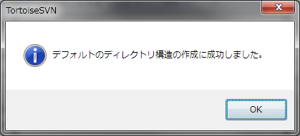

Slide 4
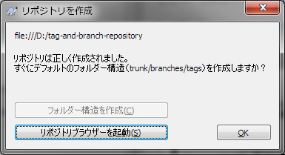

Slide 5
